Slide 1
LES GRANDS COURANTS DE LA PENSÉE SOCIOLOGIQUE
CHAPITRE 3

Slide 2
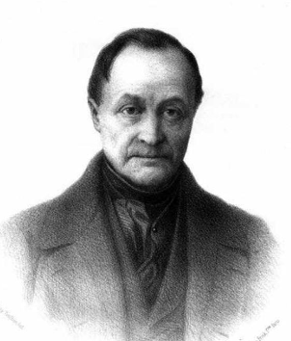
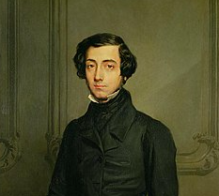
Introduction – DEUX précurseurs de la pensée sociologique
Auguste Comte
(1798 – 1857)
Alexis de Tocqueville
(1805 – 1859)
Le positivisme, une science (religieuse ?) de la société industrielle
Une analyse de l’avènement des sociétés démocratiques

Slide 3
1. Le positivisme d’Auguste Comte (1798-1857)

Slide 4
2. L’analyse des sociétés démocratiques d’Alexis de Tocqueville (1805-1859)
De la Démocratie en Amérique (1835)
Comment les États-Unis d’Amérique parviennent ils à concilier démocratie et liberté ?
L’Ancien Régime et la Révolution (1856)
Pourquoi la France a-t-elle tant de difficulté à être une société politiquement libre – et pourquoi les mouvements révolutionnaires sont ils violents ?

Slide 5
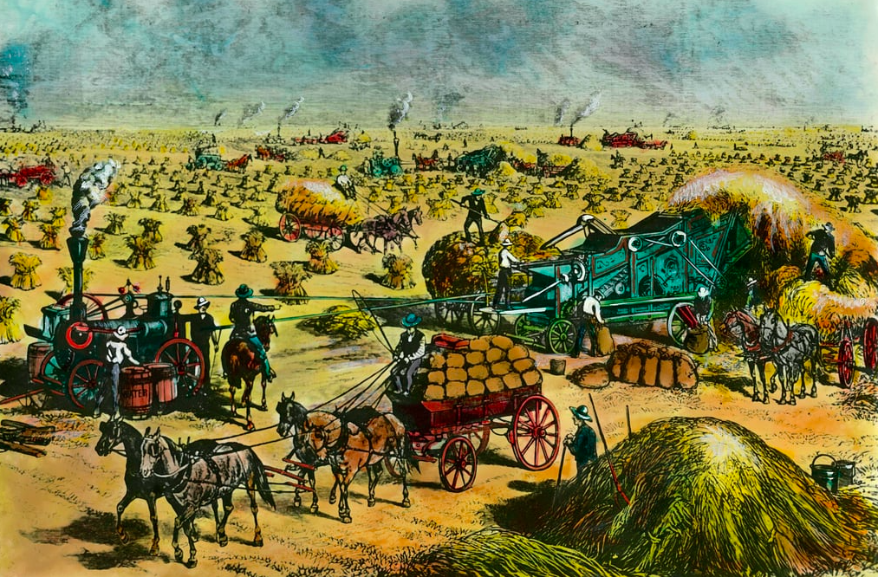
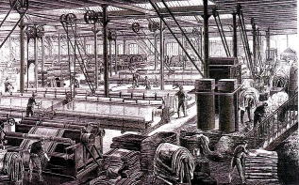
I. L’avènement de la sociologie moderne
Dès le début du XIXème siècle, la Révolution industrielle en marche va induire des transformations profondes, qui vont imprégner durablement les sociétés européennes :
- un exode rural massif qui va donner naissance aux villes industrielles,
Récolte à l’aide de machine à vapeur (Gravure du XIXème)
- l’émergence d’une nouvelle catégorie de travailleurs qui partagent une même place dans le processus de production mais aussi des conditions de vie et de travail communes.
Usine de tissu à Orléans (Gravure du XIXème)

Slide 6
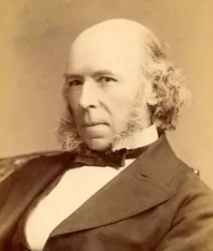
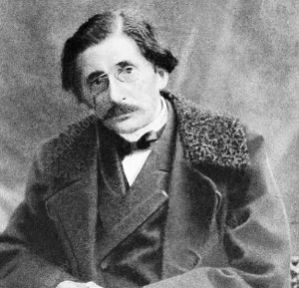
A. Les travaux précurseurs de la sociologie à la fin XIXème entre tentatives théoriques et recherches empiriques.
1. D’une perspective organiciste à la « psychologie des foules » : les propositions théoriques de la sociologie européenne au XIXème siècle.
Herbert Spencer
(1820-1903)
Gabriel Tarde
(1843-1904)

Slide 7
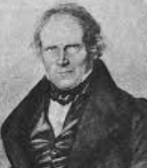
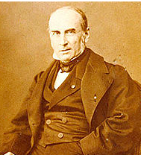
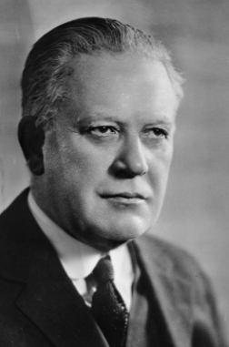
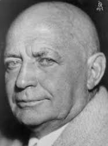
2. Les premiers travaux empiriques en France et aux États-Unis
a. Les premières enquêtes sociales en France et les débuts de la statistique publique en France
Louis Villermé
(1782-1863)
Frédéric Le Play
(1806-1882)
b. Les débuts de la sociologie américaine et la première école de Chicago
Robert Park
(1864-1944)
William I. Thomas
(1863-1947)

Slide 8
B. E. Durkheim et les fondations de la sociologie française.
De la division du travail social (1893)
Les règles de la méthode sociologique (1895)
Le Suicide (1897)
Émile Durkheim
(1858 – 1917)

Slide 9
1. Les fondements de la cohésion sociale dans une société individualiste
De la division du travail social (1893)

Slide 10
2. Une méthode sociologique : « considérer les faits sociaux comme des choses ».
Les Règles de la méthode sociologique (1895)
- La définition des « faits sociaux »
- L’observation des « faits sociaux » comme des choses

Slide 11
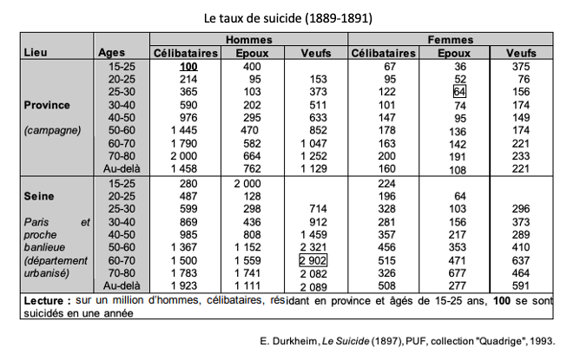
3. Une mise en pratique de la méthode durkheimienne : l’analyse sociologique du suicide.

Slide 13
C. Max Weber, une sociologie « compréhensive » de l’action sociale.
1. La démarche compréhensive et la « neutralité axiologique ».
2. La méthode wébérienne : une démarche comparative et « idéal-typique ».
3. Un exemple de causalité wébérienne : L’Éthique protestante et l’esprit du capitalisme (1904).
Max Weber
(1864 – 1920)

Slide 14
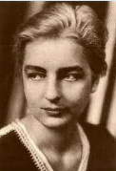
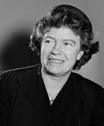
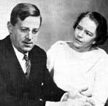
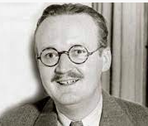
II. « Holisme » et « individualisme » dans la sociologie du XXème siècle.
A. Les courants de l’intégration sociale : l’individu pris[onnier] des structures sociales.
1. Le culturalisme* américain
Robert et Helen Lynd
(1879-1949) (1896-1982)
Lloyd Warner
(1898-1970)
Ruth Benedict
(1887-1948)
Margaret Mead
(1891-1981)

Slide 15
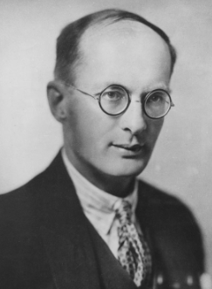
2. Le « fonctionnalisme * » américain
a. De l’anthropologie aux principes du fonctionnalisme
Les Argonautes du Pacifique occidental, 1922
Bronislaw Malinowski
(1884-1942)

Slide 16
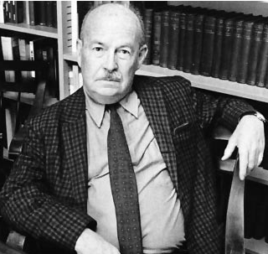
b. Le structuro-fonctionnalisme de T. Parsons (1902-1979) : le modèle AGIL
Talcott Parsons
(1902-1979)

Slide 17
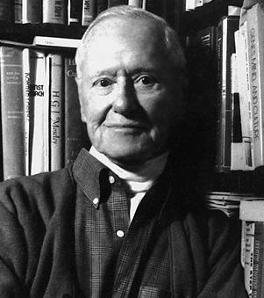
c. Le fonctionnalisme « à moyenne portée » de R.K. Merton
Série : Boss (U.S.A, 2011)
Robert K. Merton
(1910-2003)

Slide 18
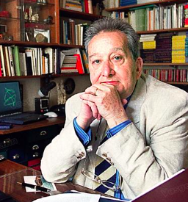
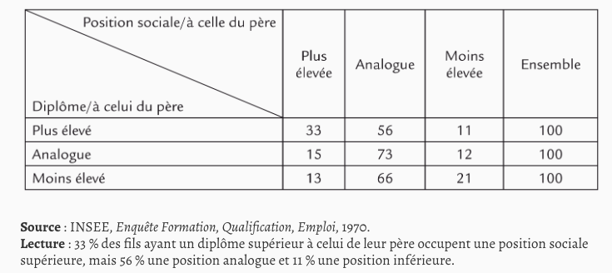
B. Les courants de l’action sociale : l’individu point de départ du monde social
1. R. Boudon (1934 – 2013) : l’individu comme acteur rationnel.
L’individualisme méthodologique
Raymond Boudon
(1934 – 2013)

Slide 19
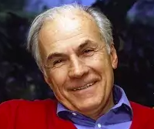
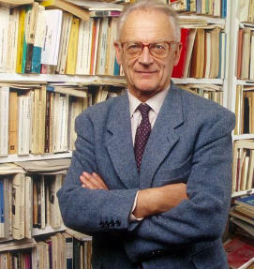
2. Les sociologies de l’action
L’analyse stratégique de M. Crozier
b. « L’actionnalisme » d’Alain Touraine
M. Crozier
(1922-2013)
Touraine
(1925-1923)

Slide 20
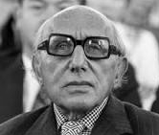
III. Dépasser l’opposition « holisme » / « individualisme » les courants qui cherchent à articuler structures sociales et comportements individuels.
Des structures sociales aux comportements individuels : une relation d’interdépendance entre individu et société.
Norbert Elias : la « société des individus »
La notion de configuration
Le « processus de civilisation »
Norbert Elias
(1897-1990)

Slide 21
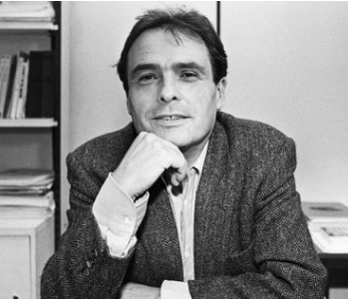
2. Le « constructivisme structuraliste » de P. Bourdieu
La double dimension des structures sociales : objectives et construites
La notion d’ « habitus »
La notion de « champ »
P. Bourdieu
(1930-2002)

Slide 22
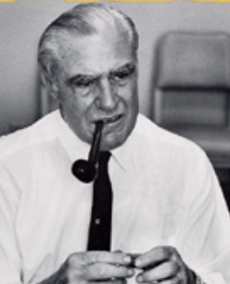
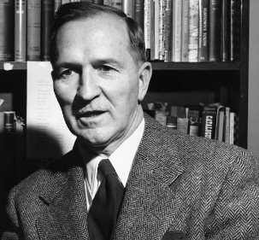
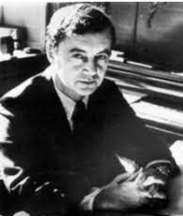
B. De l’analyse des interactions à celle des structures sociales.
1. L’interactionnisme de la « deuxième école » de Chicago
Herbert Blumer
(1900-1987)
Everett Hughes
(1897-1983)
Erving Goffman
(1922-1982)

Slide 23
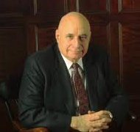
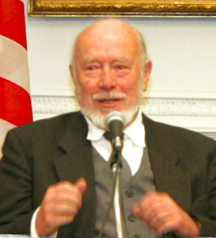
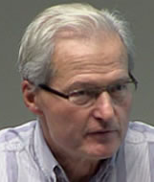
2. Les constructivismes
a. La « construction sociale de la réalité » de P. Berger et T. Luckmann
b. La sociologie des sciences de M. Callon et B. Latour
Peter Berger
(1929-1917)
Thomas Luckmann
(1927-2016)
M. Callon
(1945- …)
B. Latour
(1947-2022)

Slide 24
CONCLUSION
Bernard Lahire
(1963-…)

